Slide 1
Desenhando São Cristovão

Slide 2
O Projeto
Ocorreu durante os sábados, nas praças e museus de São Cristovão.
Consistia em aulas de desenho, instruídas pelo pintor Luiz Mangueira, onde os alunos (qualquer pessoa da comunidade que se interessasse), desenhavam a parte histórica da cidade de diversas perspectivas, com a sua própria visão artística.

Slide 3
Festival de Arte de São Cristovão (FASC)
Todos os desenhos dos alunos foram expostos no Museu de Arte Sacra, no dia 17/11/2018, durante o 35° FASC.
A população ficou encantada com a exposição

Slide 4
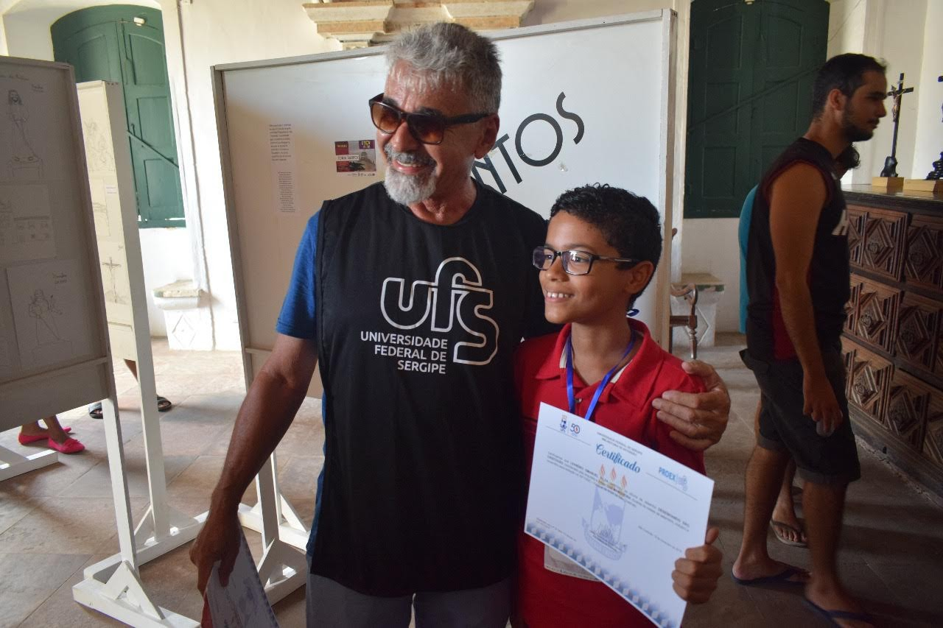
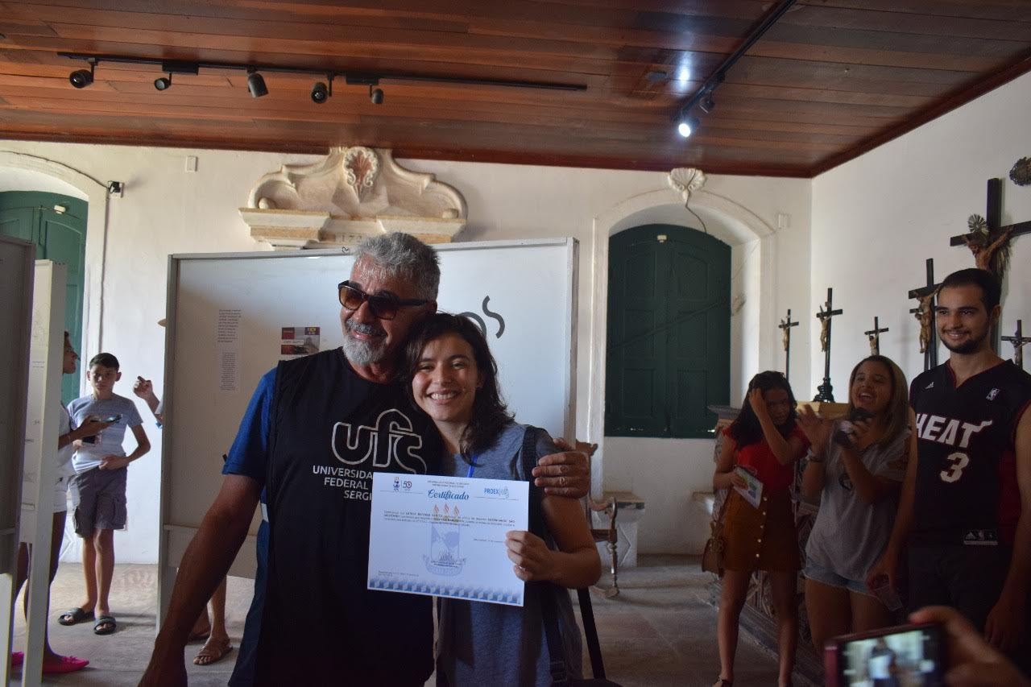
Alunos recebem certificado de aulas de desenho

Slide 5
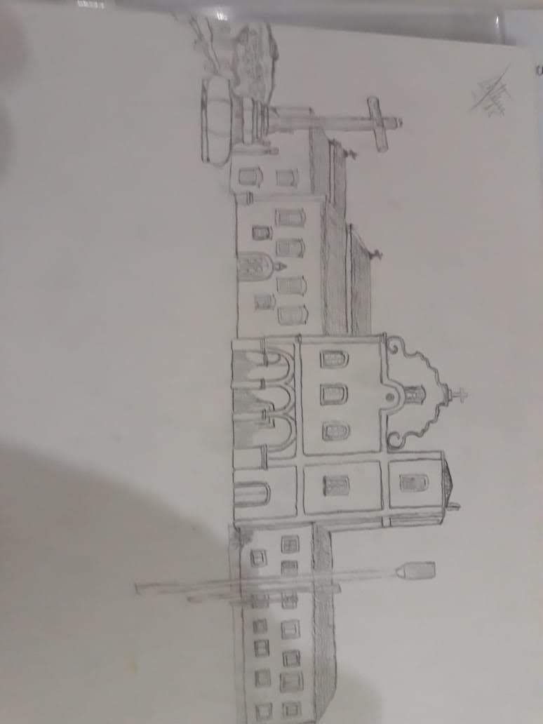
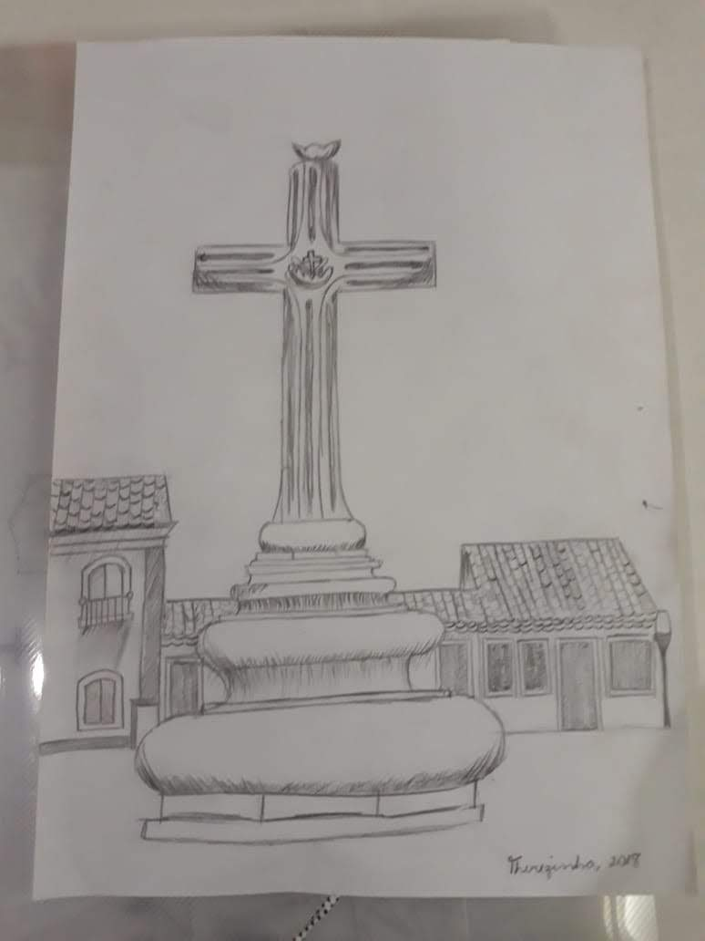
Desenho dos alunos

Slide 6
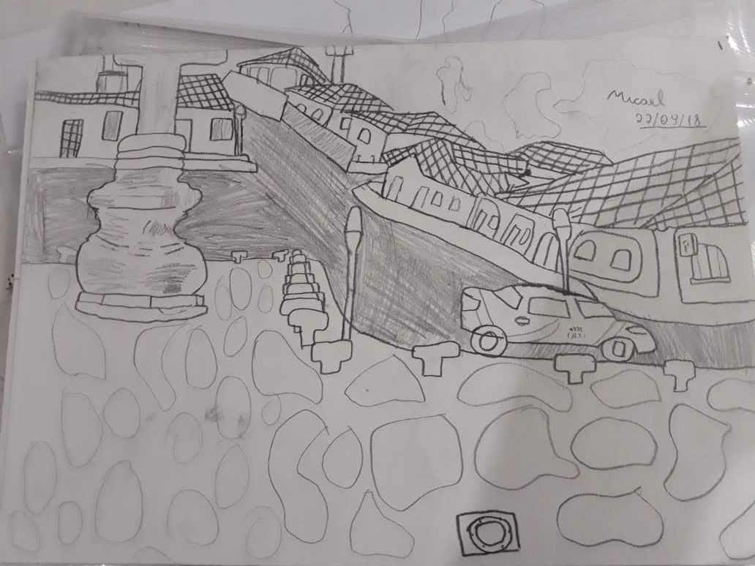
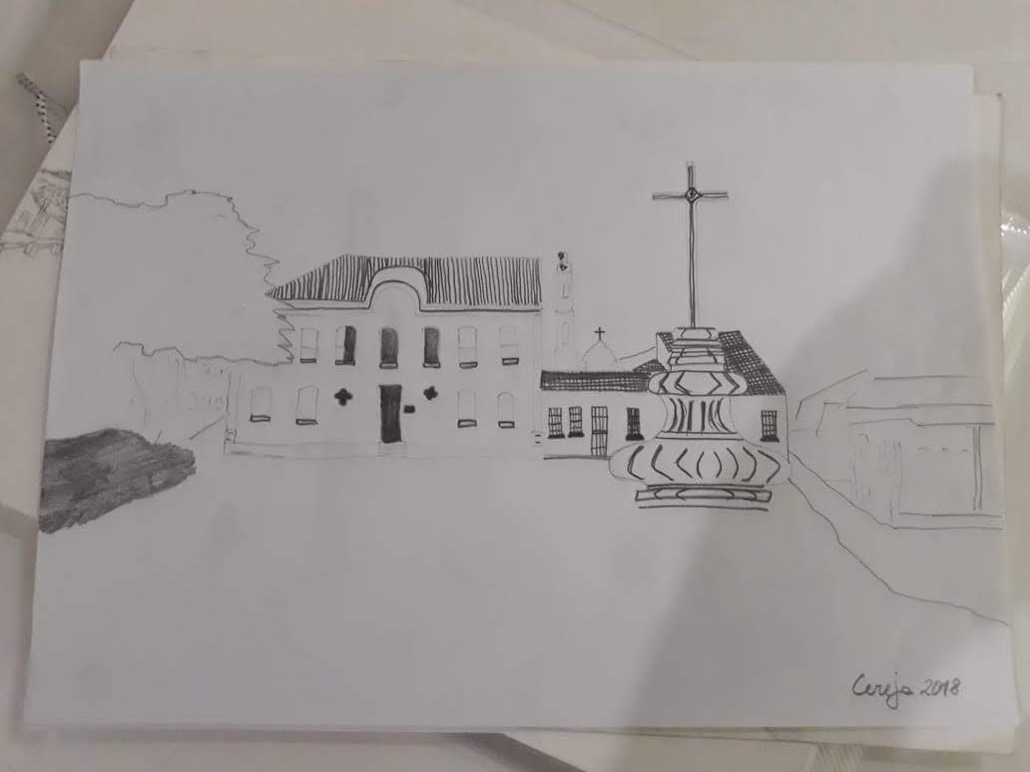
Desenho dos alunos

Slide 7
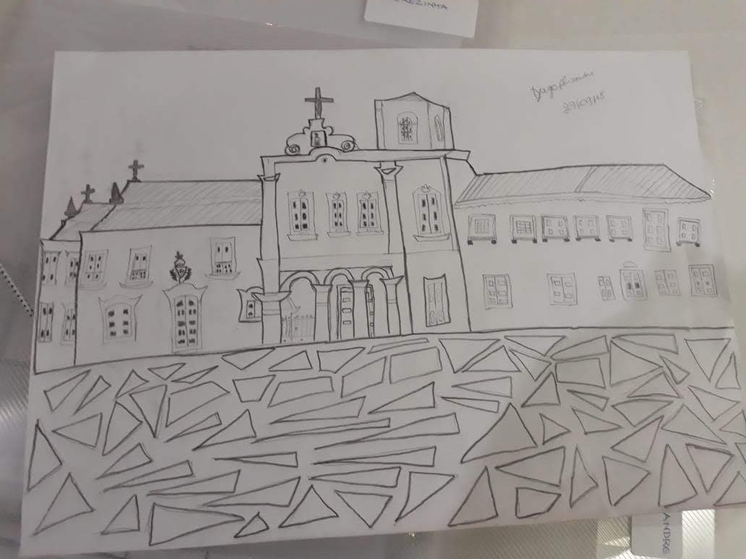
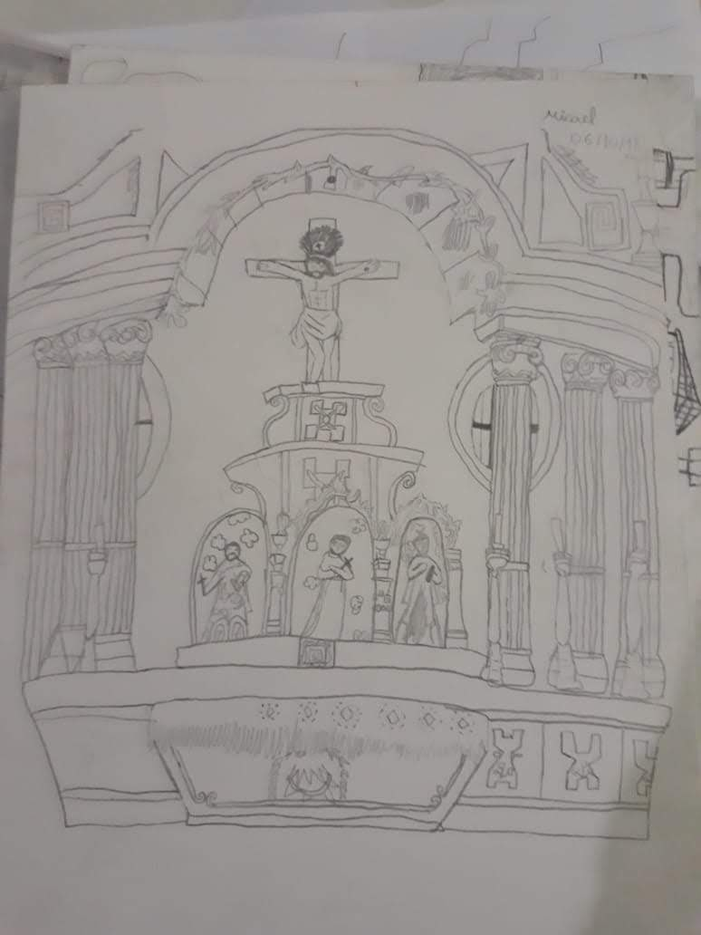
Desenho dos alunos

Slide 8
Equipe do projeto
Professor(a): Luiz Mangueira
Professor(a) encarregado(a): Alaíde Hermínia de Aguiar Oliveira
Monitores do projeto: Matheus Oliveira Esquivel e Sávio Santana
Monitor FASC: Lautaro Gemignani

Slide 9
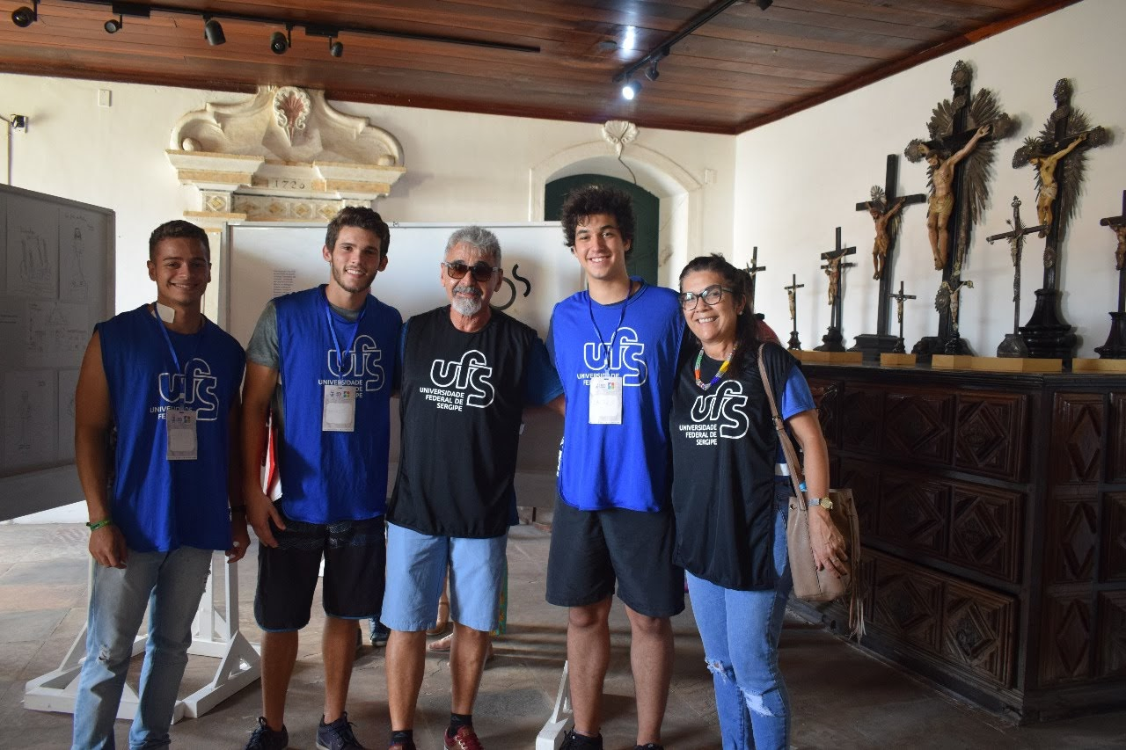
Equipe do projeto no FASC

